Slide 1

Teoría de la Computación I
Lenguajes Libres de Contexto
Gramáticas Libres de Contexto
Tips para práctica 4

Slide 2
Lenguajes Libres de Contexto : Introducción
TIPO 3
Regulares
TIPO 2
Libres de Contexto
TIPO 1
Sensibles al Contexto
TIPO 0
No Restringidos

Slide 3
Gramáticas Libres de Contexto : Definición
Los lenguajes libres de contexto se definen a través de gramáticas libres de contexto
Las gramáticas libres de contexto (GLC) se conforman de cuatro elementos
Elementos
Terminales
E_{N} ∩ E_{T} = ∅
Elementos
No Terminales
( E_{NT} , E_{T} , S , R )
Reglas
α→β
α ∈ E_{NT}
β ∈ (E_{NT} ∪ E_{T})⁺
Símbolo Distinguido
α ∈ E_{NT}

Slide 4
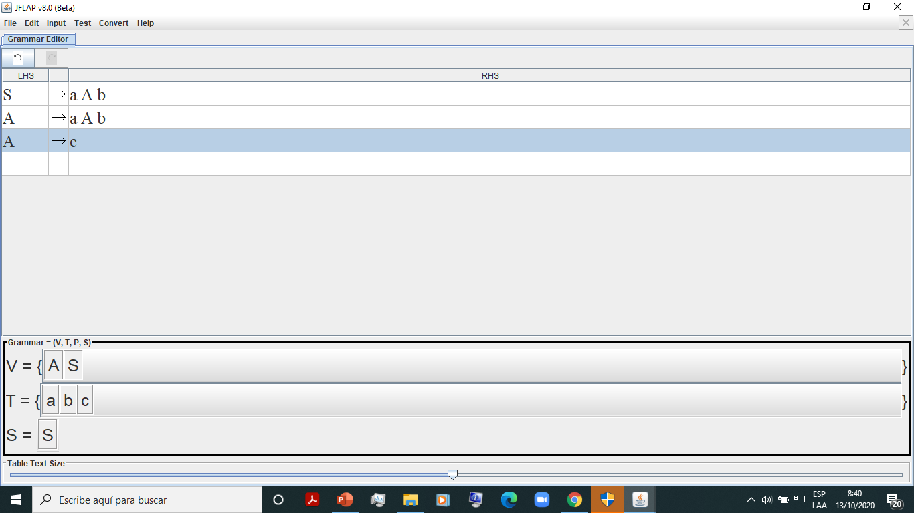
Gramáticas Libres de Contexto :
L = { w ∈ {a, b, c}* / w = a^{n} c b^{n} n ≥ 1} G = ({S, A}, {a, b, c}, R, S)
S → a A b
A → a A b
A → c
Veamos
en Jflap..

Slide 5
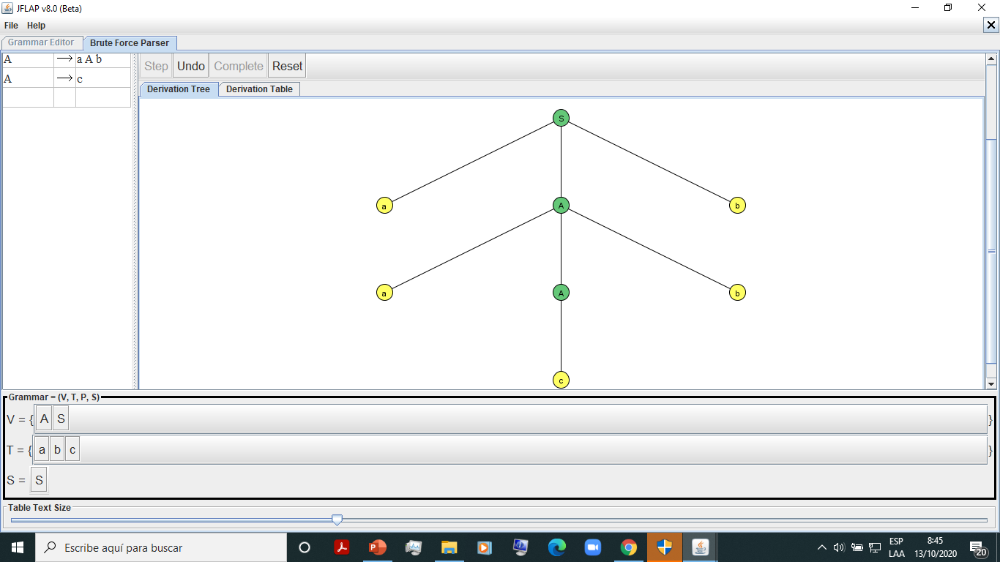
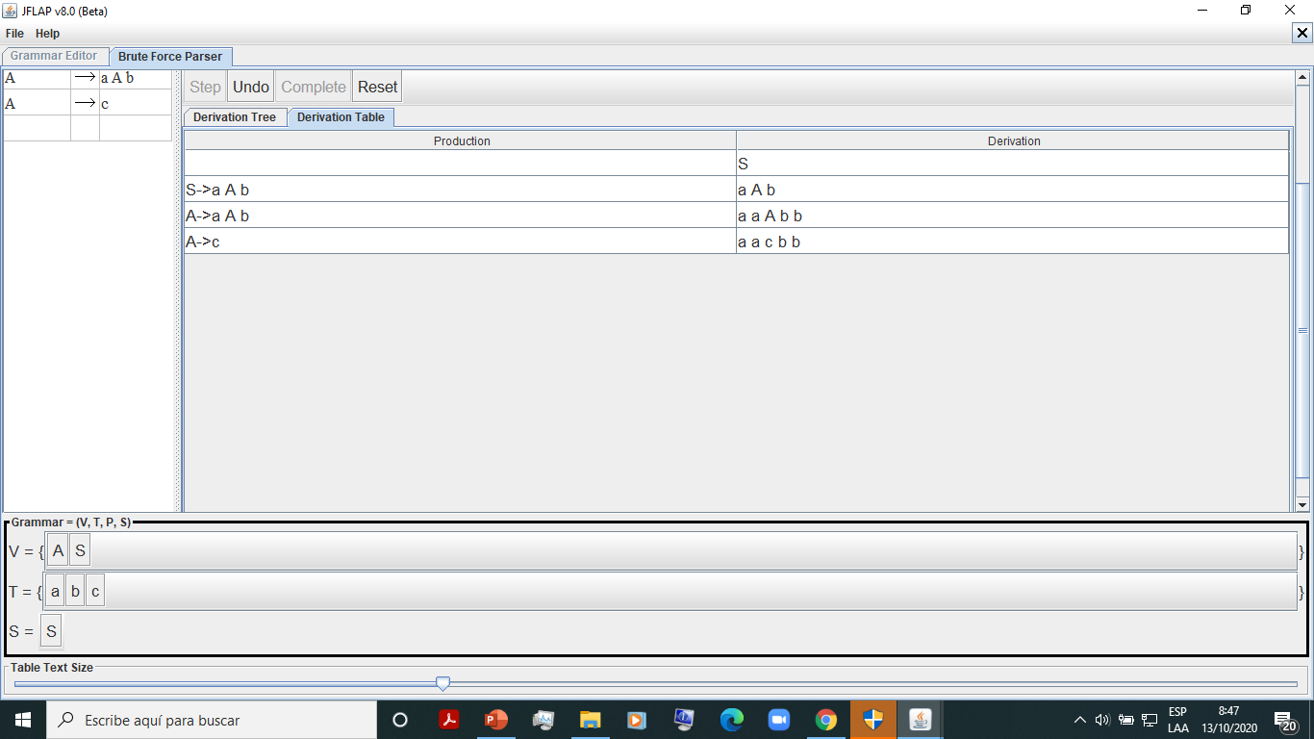
Gramáticas Libres de Contexto : Técnicas de verificación de cadenas: Derivación y Árbol de derivación
Probamos la cadena aacbb: Armamos árbol de derivación y derivación horizontal:

Slide 6
Gramáticas Libres de Contexto : Diseñar la gramática libre de contexto para el siguiente lenguaje:
L = { w ∈ {a, b, c}* / w = a^{2k} b^{n} c^{k+1} n ≥ 0, k>=1}
Cadenas: aabcc, aaaabccc, aacc, aacc
^{---B---}
(aa)^{k} b^{n} c c^{k}
^{------------A------------}
S → aaAc
A→ aaAc | B
B → bB | c

Slide 7
Gramáticas Libres de Contexto : Diseñar la gramática libre de contexto para el siguiente lenguaje: Ejercicio 1 a
L = { w ∈ {a, b, c, d}* / w = a^{2k} b^{2n} c^{k} d^{j} k,n,j>=0}
Cadenas: k, n, j=0 λ
k=1, n,j=0 aac k,n=1, j=0 aabbc
j=1, n,k=0 d j,n=1, k=0 bbd
….
j, n, k=1 aabbcd
^{---B---}
(aa)^{k} (bb)^{n} c^{k} d^{j}
------------A------------ --D--
S → λ | A | D | A D
A → aaAc | aac | B
B → bbB | bb
D → dD | d

Slide 8
Gramáticas Libres de Contexto y BNF
Notación
 | Gramáticas | BNF
E_{NT} | Letras Mayúsculas | Entre < >
E_{T} | Letras Minúsculas | Directamente
S | - | -
R | α→β | <α> ::= β

Slide 9
Gramáticas Libres de Contexto : Diseñar la gramática libre de contexto en BNF para el siguiente lenguaje: Ejercicio 5
Definir una GLC que genere cabeceras de métodos en Java
Tipo_de_retorno nombre_del_metodo ( lista de parámetros )
Donde:
lista de parámetros será una enumeración de cero o más parámetros, separados por comas. Los parámetros tendrán la forma:
tipo nombre
nombre y nombre_del_metodo: será una sucesión de letras y dígitos que comienza con una letra.
Tipo_de_retorno y tipo: Considerarlos como terminales
<cabecera_metodo> ::= Tipo_de_retorno <nombre> ( <lista_param> ) |
Tipo_de_retorno <nombre> ( )
<nombre> ::= <letra> | <nombre> <letra> | <nombre> <digito>
<letra> ::= a | b | c | .. | z
<digito> ::= 0 | 1 | 2 .. | 9
<lista_param> ::= <param> | <lista_param> , <param>
<param> ::= tipo <nombre>

Slide 10
Gramáticas Libres de Contexto : Diseñar la gramática libre de contexto en BNF para el siguiente lenguaje: Ejercicio 5
Cadena Tipo_de_retorno f1 ( tipo a1, tipo a2): Parto del símbolo distinguido:
<cabecera_metodo>
/ | \ \ \
Tipo_de_retorno <nombre> ( <lista_param> )
/ \ / \ \
<nombre> <digito> <lista_param> , <param>
/ 1 | \
<letra> <param> tipo <nombre>
/ | \ | \
f tipo <nombre> <nombre> <digito>
| | | |
<nombre > <digito> <letra> 2
| | |
<letra> 1 a
|
a
Cadena que no corresponde al lenguaje: Tipo_de_retorno 4f ( a3, 3)

Slide 11
Gramáticas Libres de Contexto : Diseñar la gramática libre de contexto en BNF para el siguiente lenguaje: Ejercicio 5
Regla nombre (recursiva a derecha): Una versión:
<nombre> ::= <letra> | <letra> <símbolos>
<símbolos> ::= <digito> <símbolos> | <letra> <símbolos> | <digito> | <letra>

